Slide 1
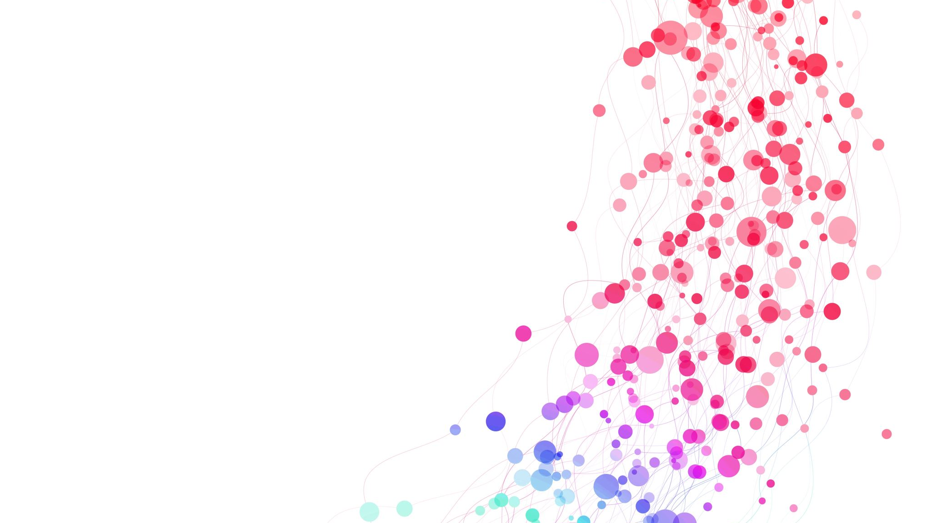
Polskie zwyczaje Świąt Wielkanocnych
Ciekawe polskie tradycje

Slide 2
1. Niedziela Palmowa
Świętowanie Wielkiej Nocy rozpoczynamy już tydzień przed Wielką Niedzielą. Tak samo jak dawniej, obchodzimy Niedzielę Palmową – zwaną kiedyś wierzbną lub kwietną. Przygotowujemy palmę i zanosimy do kościołów. Dawniej robiono palemki samodzielnie – z wierzbowych gałązek, bukszpanu, porzeczek, malin, suszonych ziół, piórek i kwiatów. Poświęconej palemce przypisywano magiczne właściwości, dlatego zanoszono ją do domów, by zapewniała rodzinie szczęście.

Slide 3
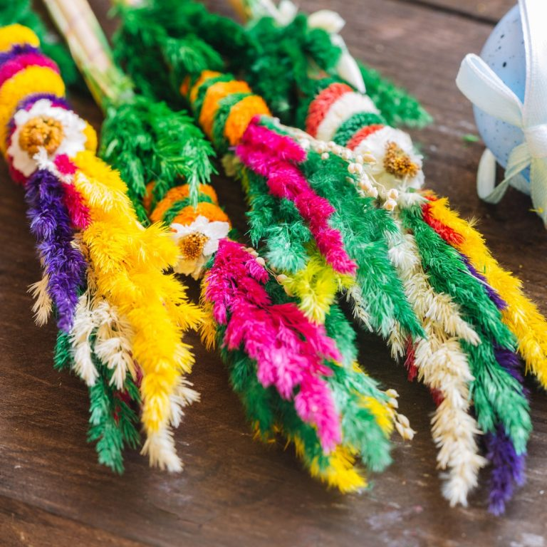
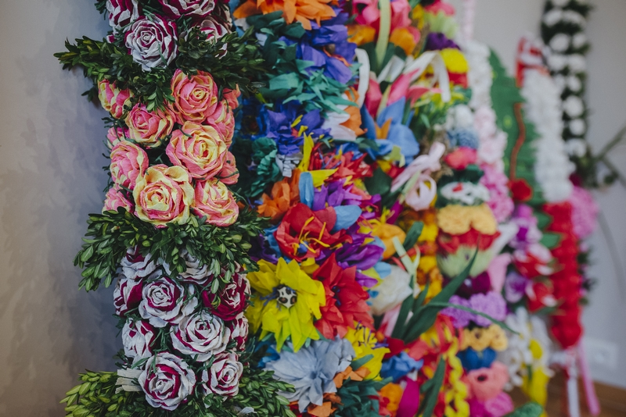
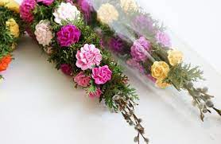

Slide 4
2. Święcenie pokarmów
Zwyczaj święcenia pokarmów w Wielką Sobotę uchował się, aż po dziś dzień. Ma on korzenie pogańskie, ale został uświęcony przez Kościół. Dzisiaj święcimy w Kościele tylko symboliczne pokarmy, które mieszczą się w niewielkim, zazwyczaj wiklinowym koszyku. Zawartość takiej święconki może być też różna, w zależności od danego regionu. Nie może jednak zabraknąć: jajek, chleba, kiełbasy lub wędlin, soli, baranka (z masła lub cukru), chrzanu oraz kawałka domowego ciasta.

Slide 5
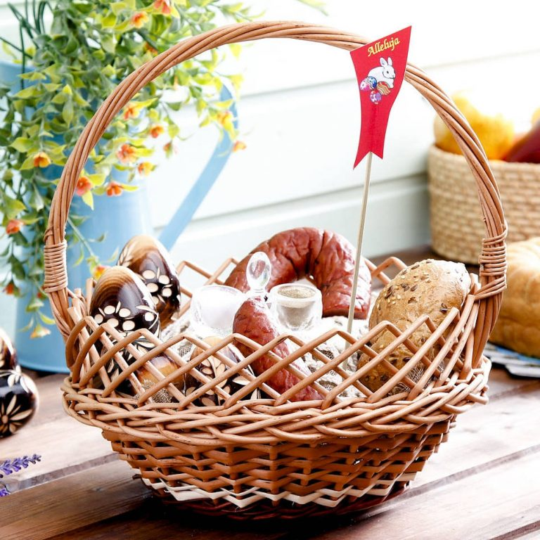
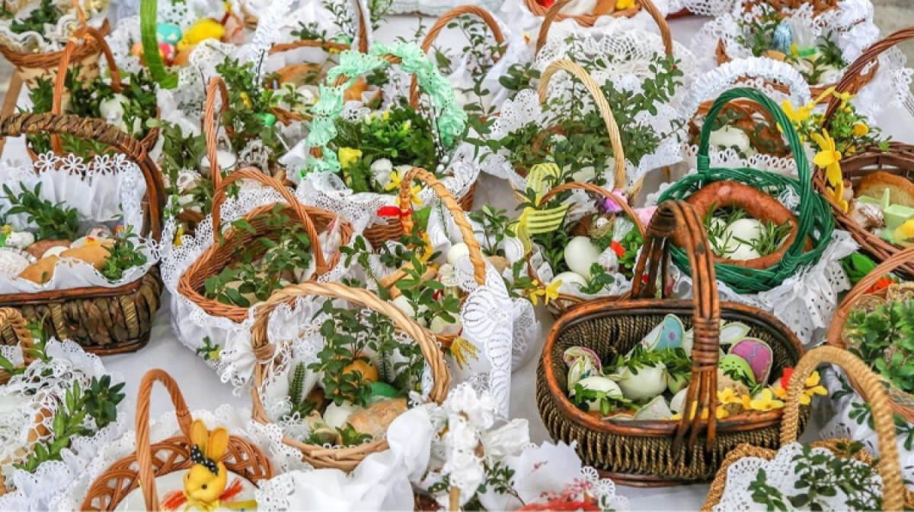
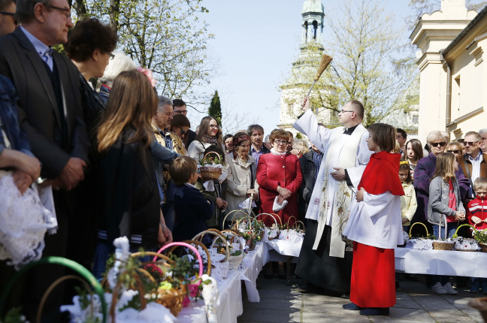
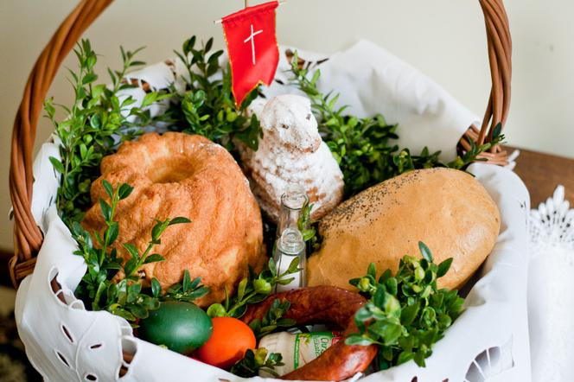

Slide 6
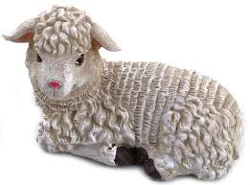
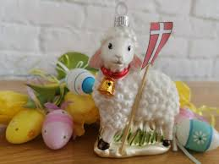
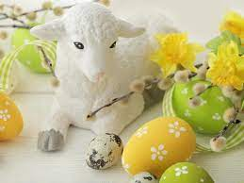
3. Symbolika Baranka Wielkanocnego
Baranek – jest ważnym symbolem dla chrześcijan, ponieważ oznacza odkupienie grzeszników i przezwyciężenie zła. Najczęściej jest w postaci słodkiej figurki, czekoladowej albo cukrowej.

Slide 7
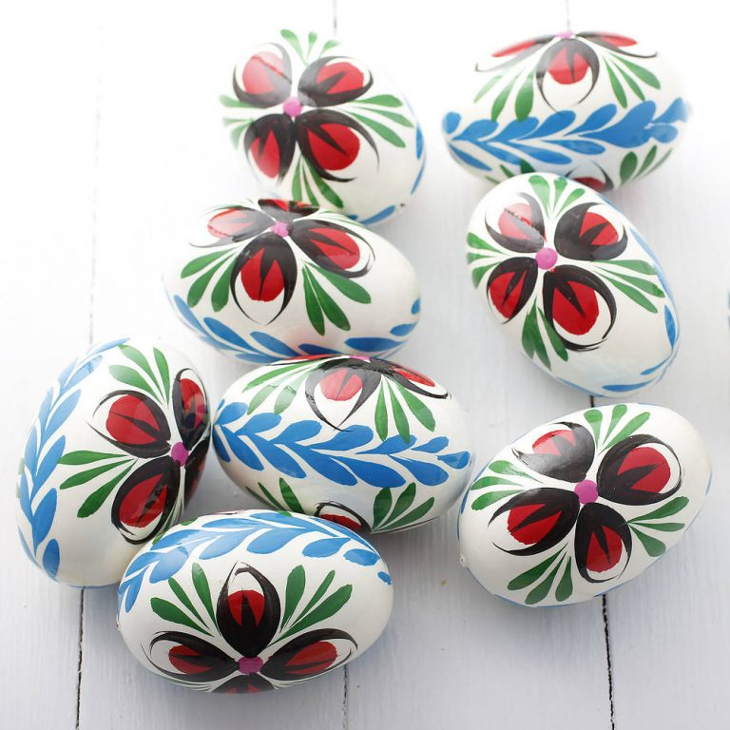
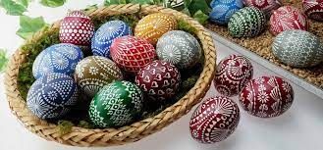
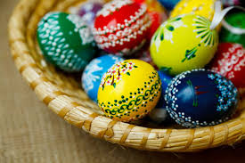
4. Malowanie jajek – barwne zwyczaje Świąt Wielkanocnych
Wielkanocne tradycje w Polsce to również zwyczaj malowania jajek na Święta. Jeden z tych, którego za dziecka wyczekiwało się z wielką niecierpliwością. Wywodzi się jeszcze ze starosłowiańskich wierzeń, gdzie jajko miało bardzo ważne znaczenie. Symbolizowało siły witalne i podobnie jak dzisiaj – początek nowego życia. Pośredniczyło między światem ludzkim, a duchów i bogów. Obecnie wszystkie kolorowe jajka zwiemy pisankami.

Slide 8
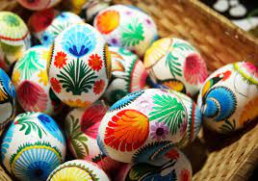
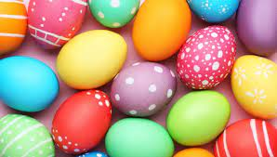
Dawnej to wyłącznie kobiety zdobiły jajka na Wielkanoc, a mężczyznom nie wolno było nawet wchodzić do pokoju, gdzie je malowano! Kiedyś barwiono je tylko na kolor czerwony, bo według legendy Maria Magdalena, po zmartwychwstaniu Chrystusa, radośnie spostrzegła, że wszystkie zakupione przez nią jajka zabarwiły się na czerwono. Dzisiaj, zwyczaj malowania jajek na Wielkanoc wciąż jest żywy, ale barwi się je na różne kolory.

Slide 9
5. Nawiedzanie Bożego Grobu
Nawiedzanie Grobów Pańskich to warszawska tradycja. Obok złożonego w grobie ciała Pana, leżą czaszka i kości. "Tak mówi Pan Bóg: Oto otwieram wasze groby i wydobywam was z grobów, ludu mój" - głosi umieszczony obok jeden z cytatów z Księgi Ezechiela.
Tradycyjnie w Wielką Sobotę tłumy mieszkańców Warszawy, ale i przyjezdnych idą Traktem Królewskim, nawiedzając Groby Pańskie w mijanych kościołach. Wystrój grobów skłania do kontemplacji ofiary krzyżowej Jezusa, ale też nasuwa pytanie o stan naszego ducha. W wielu świątyniach można spotkać nawiązania do przypadającej w tym roku 40. rocznicy pierwszej papieskiej pielgrzymki do Ojczyzny.

Slide 10
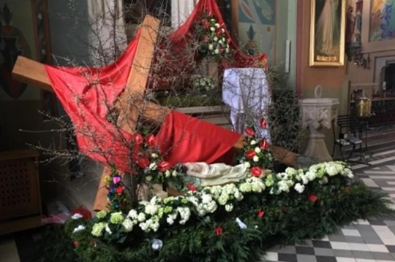
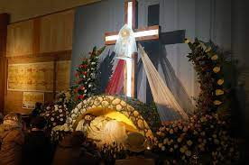
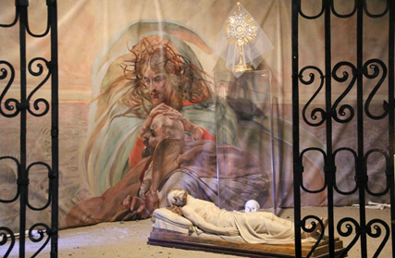

Slide 11
6. Zwyczaje ludowe. Wielkanocne „wieszanie Judasza”
Wielkanocny zwyczaj „wieszania Judasza” ma swoje korzenie w pogańskim topieniu Marzanny – kukły wykonanej ze słomy, przyozdobionej wstążkami i ubranej w różne skrawki materiału, którą w rytualny sposób topiono lub palono, by przywołać wiosnę i pożegnać zimę. Wieszanie Judasza nawiązuje do chrześcijańskiej historii i ma w symboliczny sposób wymierzać sprawiedliwość zdrajcy – Judaszowi. Podobnie jak w przypadku Marzanny, robiono ze słomy kukłę i odziewano ją w obdarte ubrania. Początkowo kukłę wieszano na wieży kościoła, a później na drzewie lub słupie. Strącano ją, włóczono po wsi, okładano kijami, a na końcu podpalano i wrzucano do stawu lub rzeki.

Slide 12
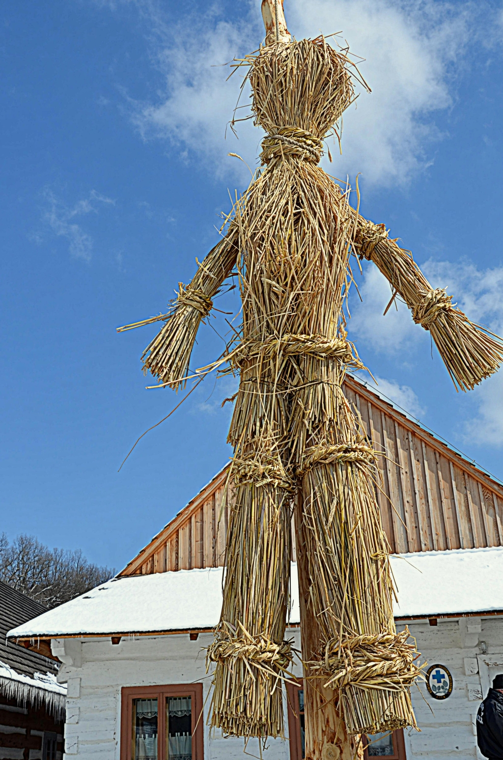
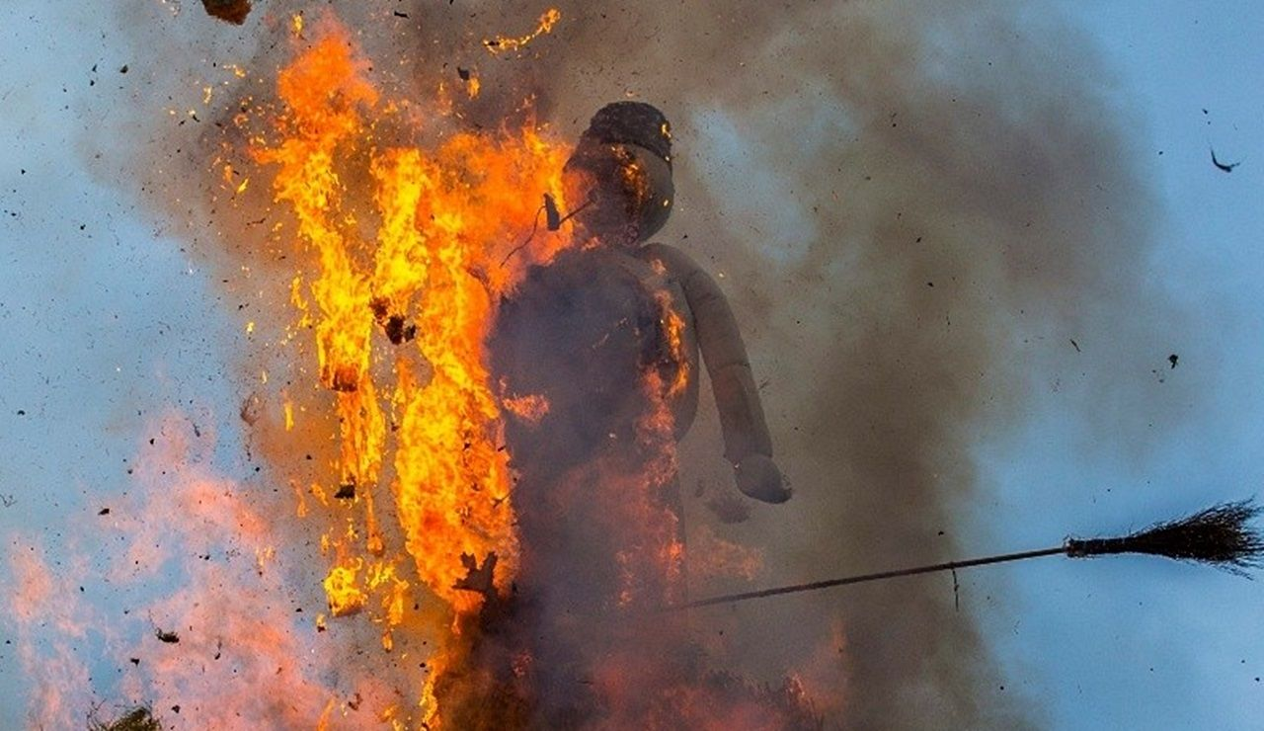
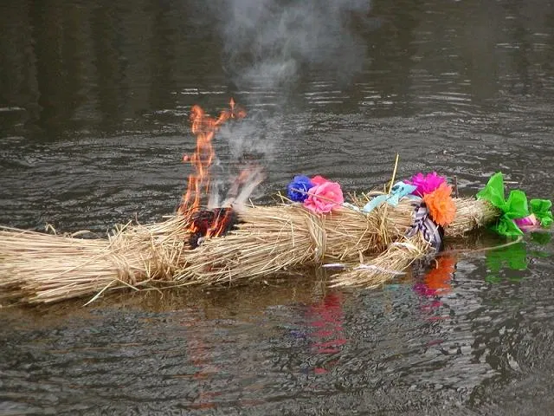

Slide 13
7. Pogrzeb żuru i śledzia, czyli zwyczaje wielkanocne na Kujawach
Pogrzeb żuru i wieszanie śledzia to dawny, ludowy zwyczaj wielkanocny, który obchodzono głównie na Kujawach. Kiedyś, ludzie bardzo rygorystycznie podchodzili do przestrzegania postu. Na liście produktów zakazanych nie znajdowało się jedynie mięso, ale również nabiał i cukier! Jadłospis ograniczał się najczęściej do postnego żuru i śledzia właśnie. Wraz z nadejściem Wielkiego Piątku i końcem postu, świętowano koniec pokuty – urządzano symboliczny pogrzeb uprzykrzonego żuru i śledzia. Wśród żartobliwych przyśpiewek wynoszono z domu i zawieszano na wierzbie wyciętego z drewna lub tektury śledzia, a gar wypełniony żurem zakopywano w ziemi lub wylewano.

Slide 14
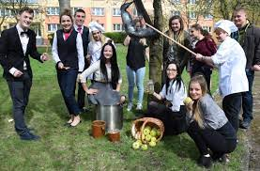
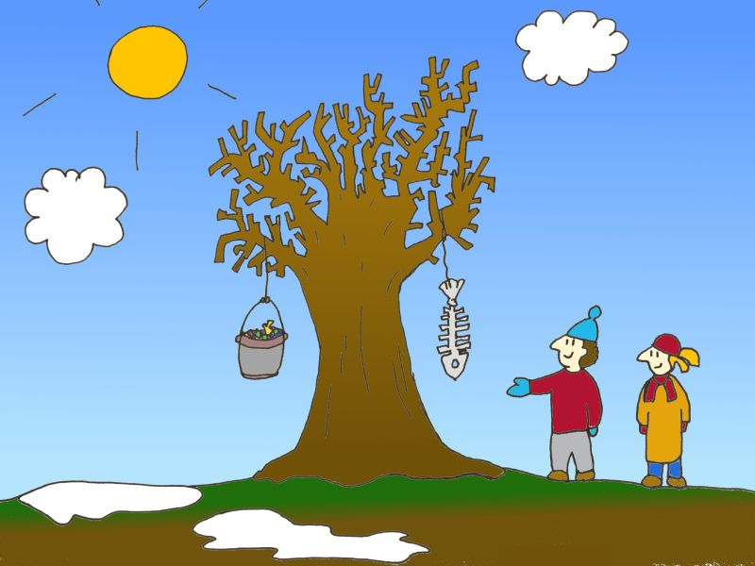
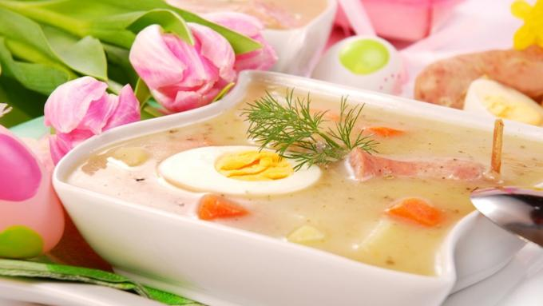

Slide 15
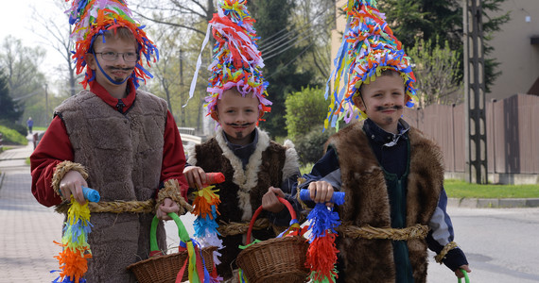
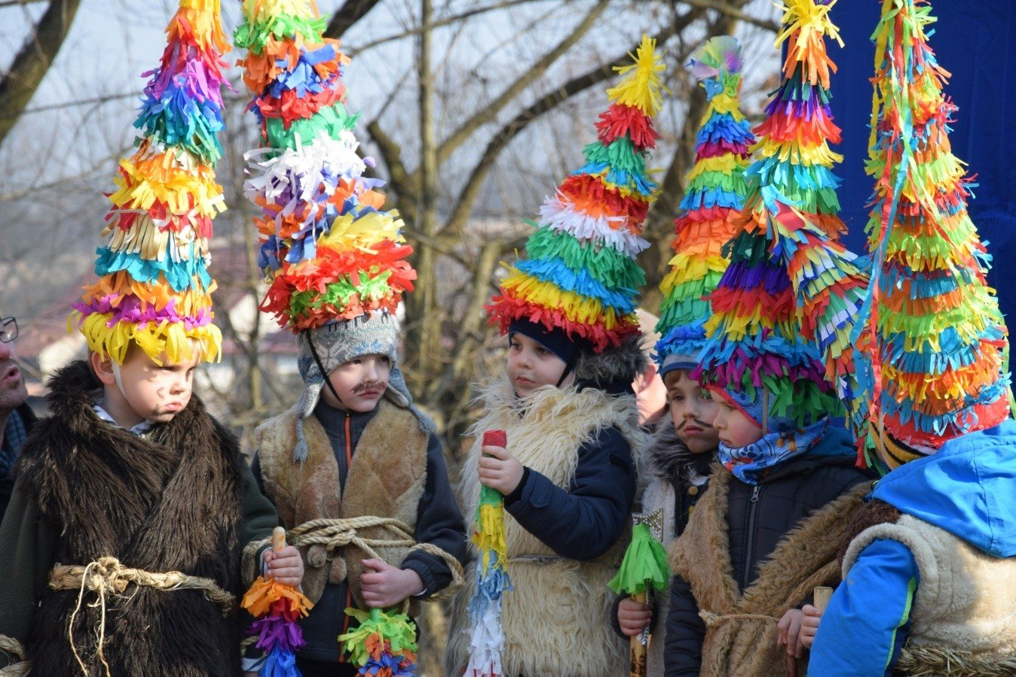
8. Święta wielkanocne: krakowskie zwyczaje i tradycje
Pucheroki to tajemniczo brzmiący zwyczaj wielkanocny, który do dnia dzisiejszego obchodzony jest w Krakowie i w jego okolicach w czasie Niedzieli Palmowej. Nazwa ta wywodzi się od łacińskiego słówka „puer”, czyli „chłopiec”, a zwyczaj odnosi się do dawnych kwest krakowskich żaków. Żacy wygłaszali w kościołach żartobliwe oracje i komiczne rymowanki. Z uwagi na niewybredne żarty chłopców, zakazano ich wystąpień w miejskim kościele, ale wtedy żacy przenieśli się na podkrakowskie wsie.

Slide 16
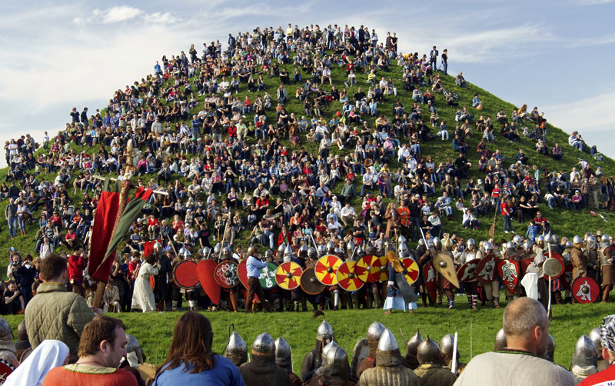
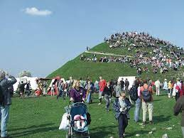
Rękawka to zwyczaj wielkanocny znany w Krakowie. Nawiązywał do słowiańskich wiosennych Dziadów. Obchodzony po Świętach Wielkanocnych, we wtorek. Nazwa pochodzi od kopca Kraka, który podobno wzniesiono ziemią noszoną w rękach. Po stoku tego kopca toczono jajka, a co możniejsi również jabłka, pierniki, szewskie placki, które trafiały prosto do rąk biedniejszej ludności i dzieci.

Slide 17
9. Poniedziałek Wielkanocny – dawne i obecne zwyczaje wielkanocne
Poniedziałek Wielkanocny kojarzy nam się przede wszystkim z oblewaniem wodą innych osób. Zwyczaj wiąże się z dawnymi praktykami pogańskimi, gdzie ma symbolizować oczyszczenie z zimowego brudu i budzenie się przyrody na wiosnę. Dawniej wierzono, że im mocniej została oblana panna, tym ma ona większe szanse na rychłe zamążpójście. Dzisiaj znany jako śmigus-dyngus, a dawniej były to dwa odrębne zwyczaje.

Slide 18
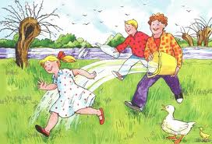
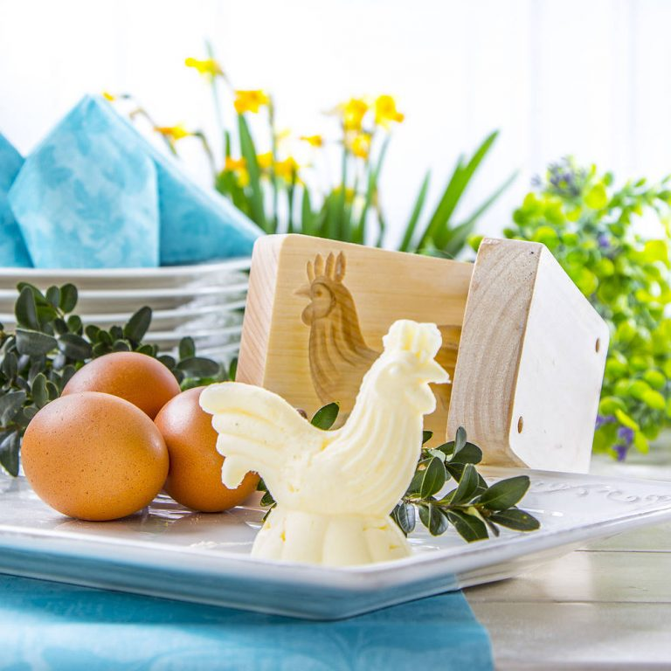
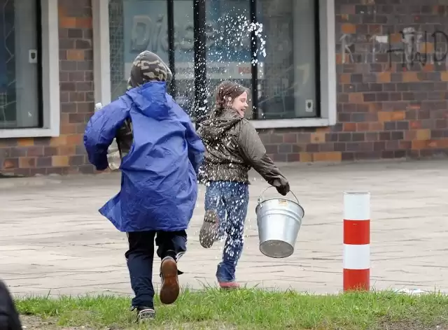
Śmigusem zwano symboliczne smaganie witkami wierzbowymi po nogach i oblewanie zimną wodą, co miało związek z wiosennych oczyszczeniem. Dyngus z kolei polegał na wykupieniu się od oblewania wodą. Gdy panna nie chciała być ani smagana gałązkami, ani oblewana, mogła wykupić się przez podarek tradycyjnej pisanki lub innego przysmaku ze świątecznego stołu. Kurek dyngusowy to kolejny ludowy zwyczaj, obchodzony w Poniedziałek Wielkanocny. Na początku wykorzystywano do tego żywego koguta, a z czasem jego miejsce zastąpił sztuczny ptak. Młodzieńcy wozili na wózku przystrojonego koguta i tak obchodzili domy w całej wsi. Młodzi chłopcy śpiewali, zbierali datki, polewali panny wodą, a wszystko miało charakter „zalotów” do panien na wydaniu.

Slide 19
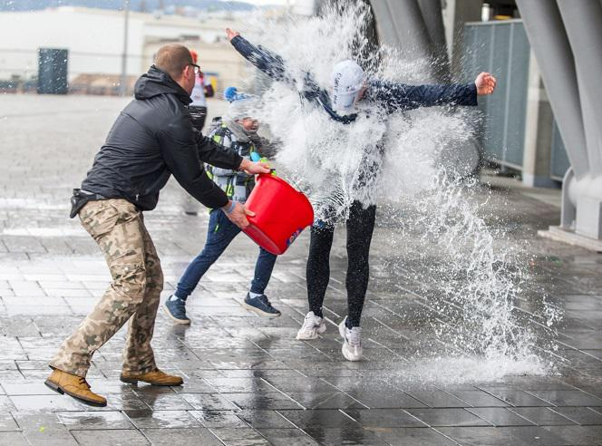
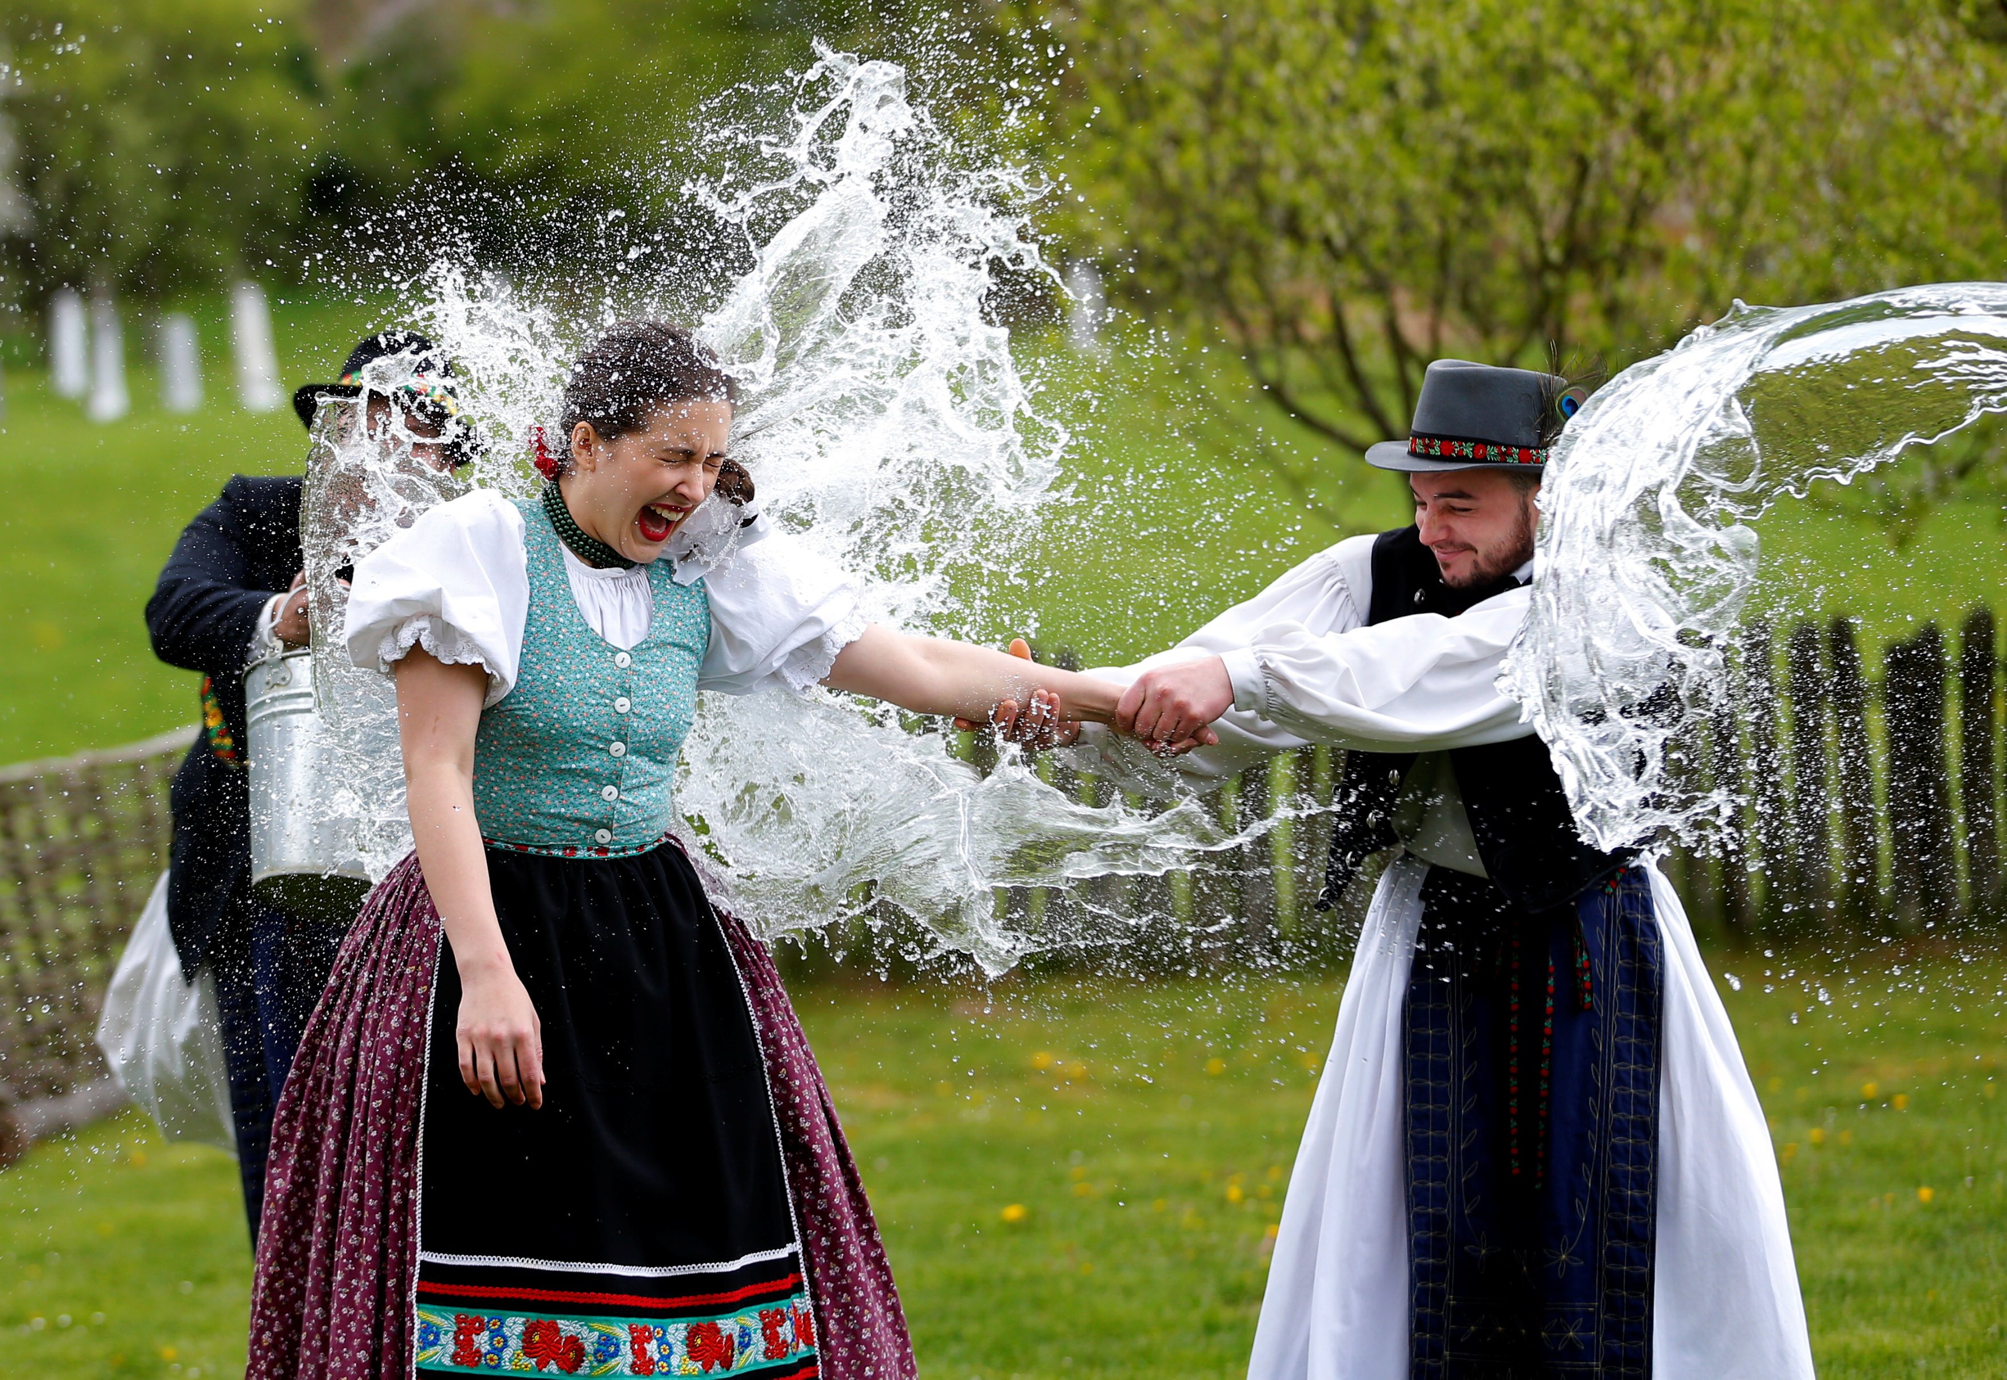
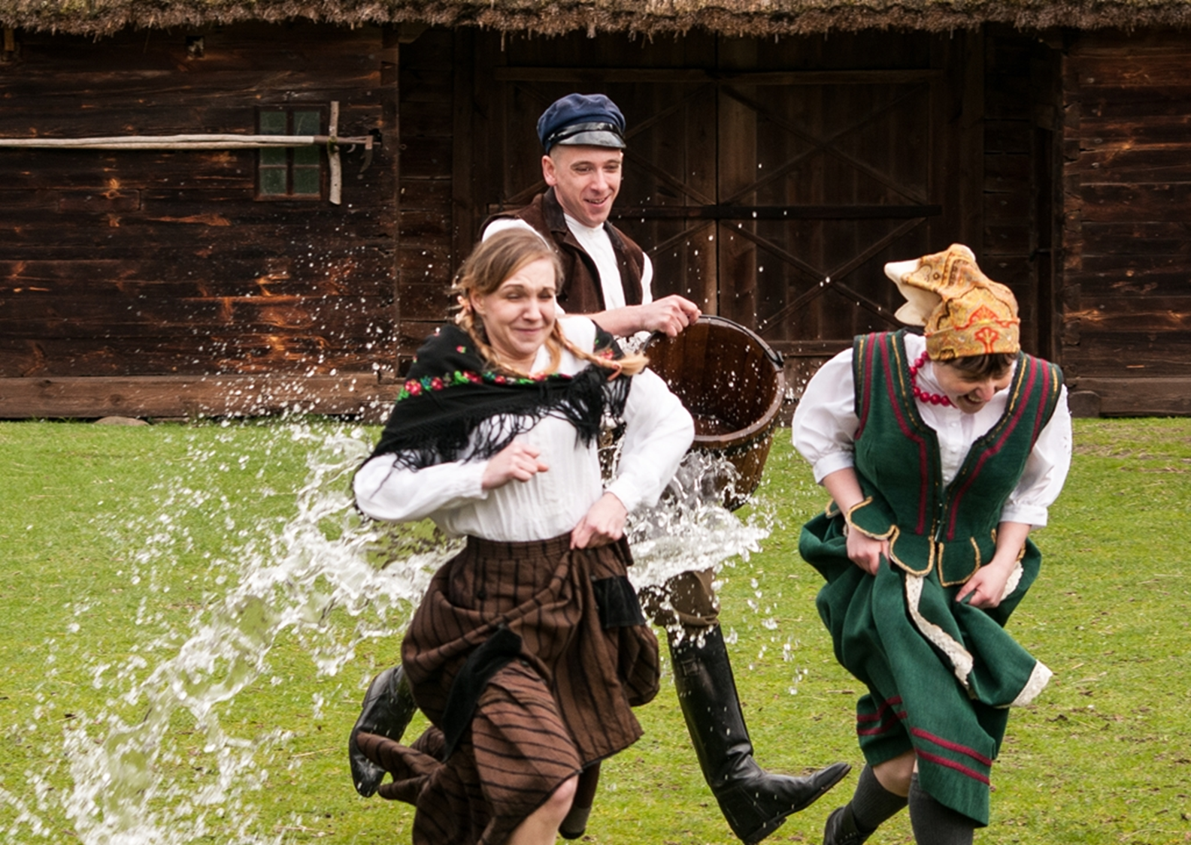

Slide 20
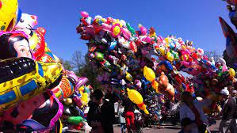
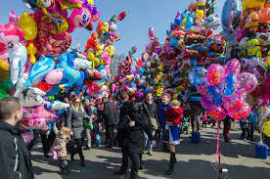
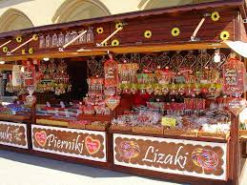
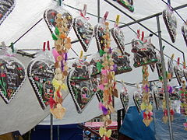
W niektórych miejscowościach w Polsce wciąż organizowany jest Emaus, czyli odpust. Najpopularniejszy to ten krakowski, który odbywa się w Poniedziałek Wielkanocny i towarzyszą mu liczne kramy z atrakcjami dla dzieci i kiermaszami ludowych wyrobów. Nazwa „Emaus” pochodzi od biblijnej wsi, do której dążył zmartwychwstały Jezus.

Slide 21
10. Śmiergust, czyli zwyczaje wielkanocne na Śląsku
Śmiergust to zwyczaj, który przypomina nasz współczesny Lany Poniedziałek. W Wilamowicach, mieście w województwie śląskim, ta tradycja wciąż jest żywa! Młodzieńcy polewają wodą panny na wydaniu, ale są przy tym odpowiednio wystrojeni. Śmierguśnicy przebierają się w pstrokate stroje, ubierają kapelusze zdobione kolorową bibułą i przywdziewają własnoręcznie wykonane maski, by nikt ich nie rozpoznał. Przy dźwiękach muzyki, chodząc od domu do domu lub łapiąc dziewczęta na rynku, polewają je wodą lub wrzucają do wanny. Polewanie ma wróżyć szczęście i pomyślność.

Slide 22
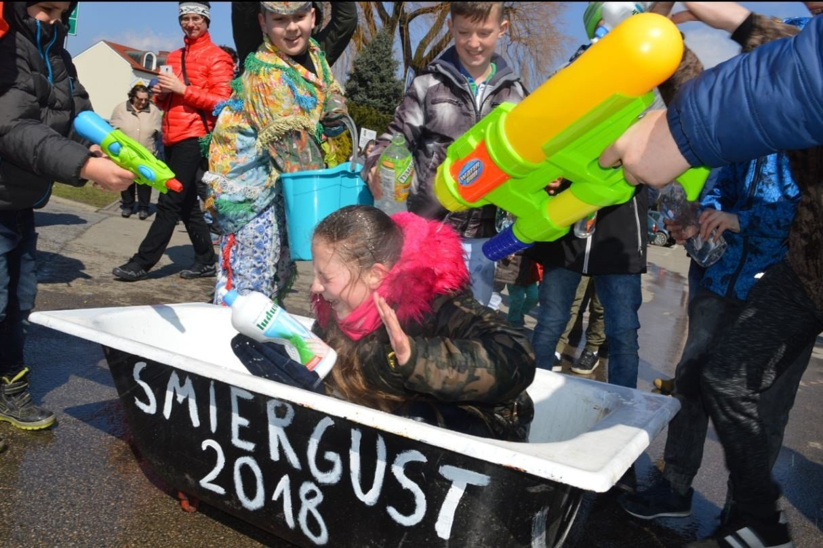
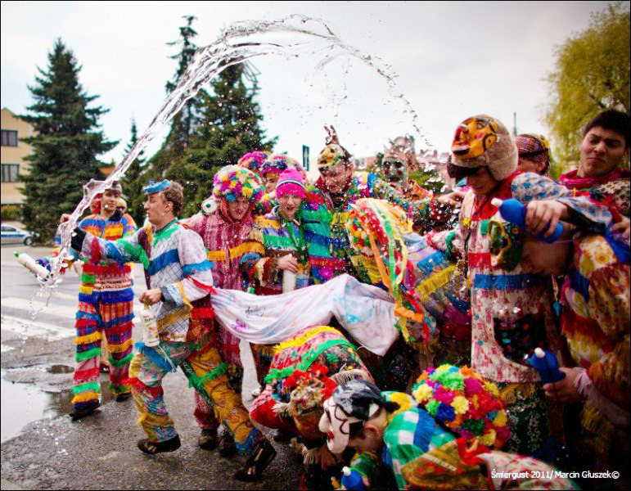
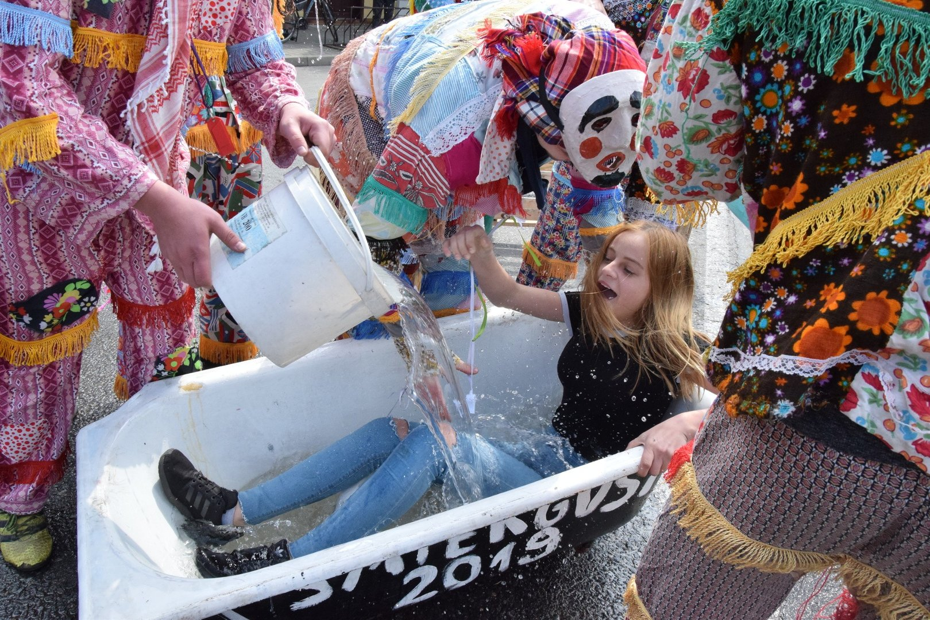
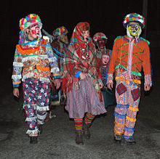

Slide 23
DZIĘKUJĘ ZA UWAGĘ!!
MARTYNA BRONOWICKA ☺

